Slide 1
MHW1
Riccardo Torre
O46002023
27/03/2021

Slide 2
Descrizione del progetto
Informazioni e gestione dei CDS (campionati di società)
L’applicazione potrà gestire le gare e rendere disponibili articoli inerenti al mondo dell’Atletica.

Slide 3
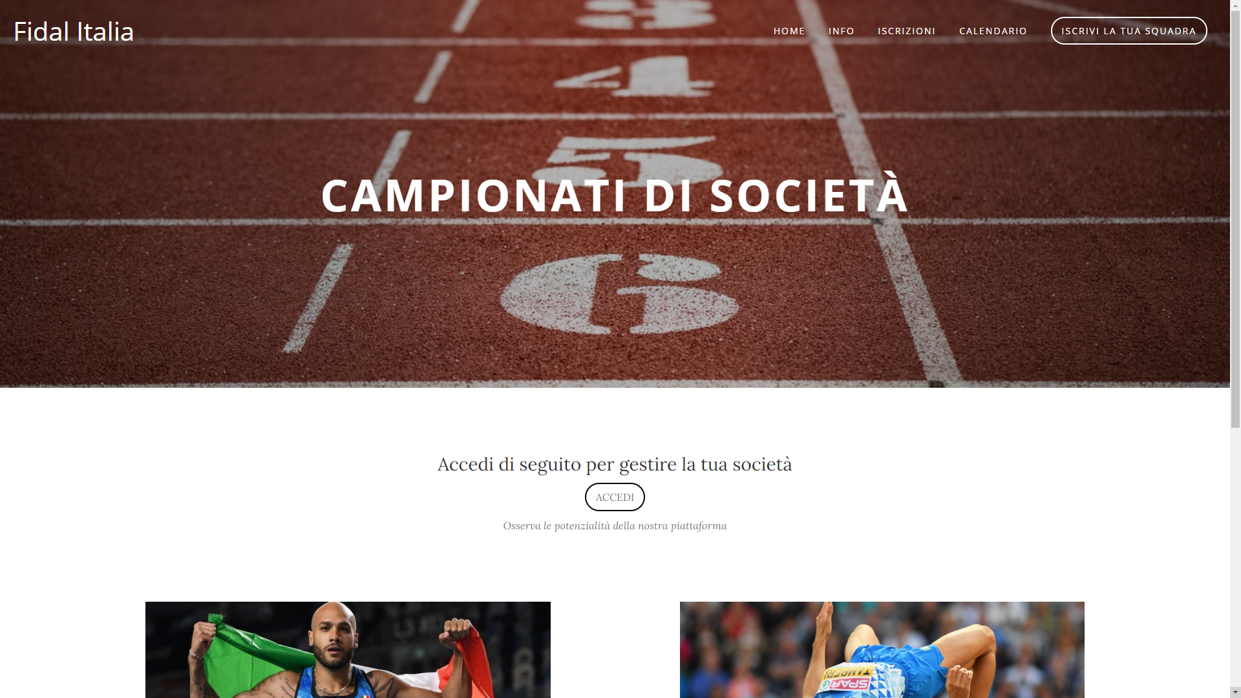
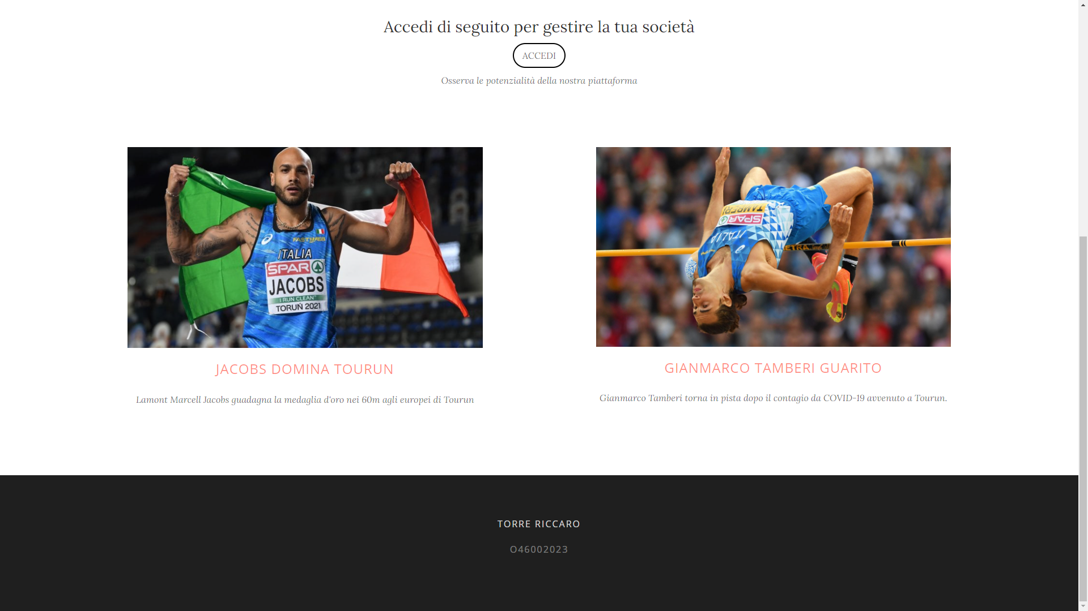
Layout complessivo HTML+CSS

Slide 4

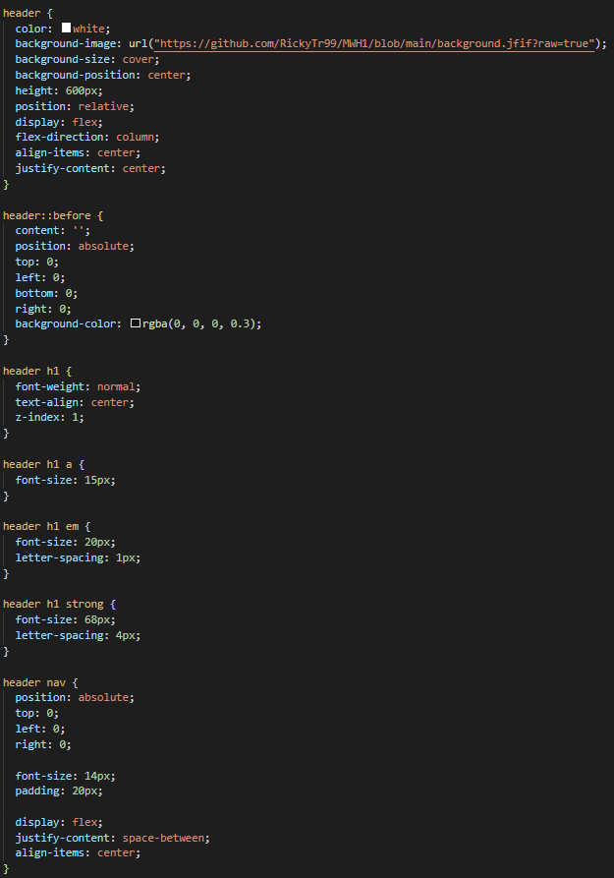
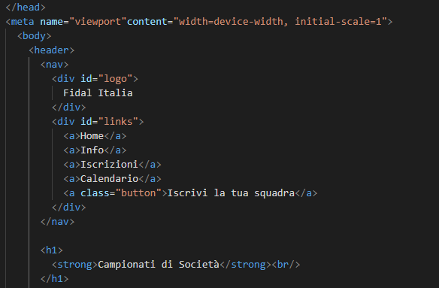
Header

Slide 5
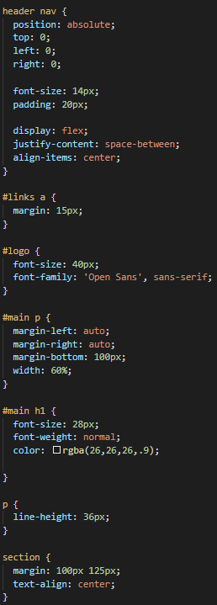
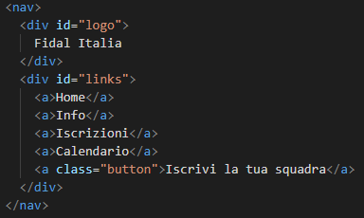
Menù navigazione

Slide 6
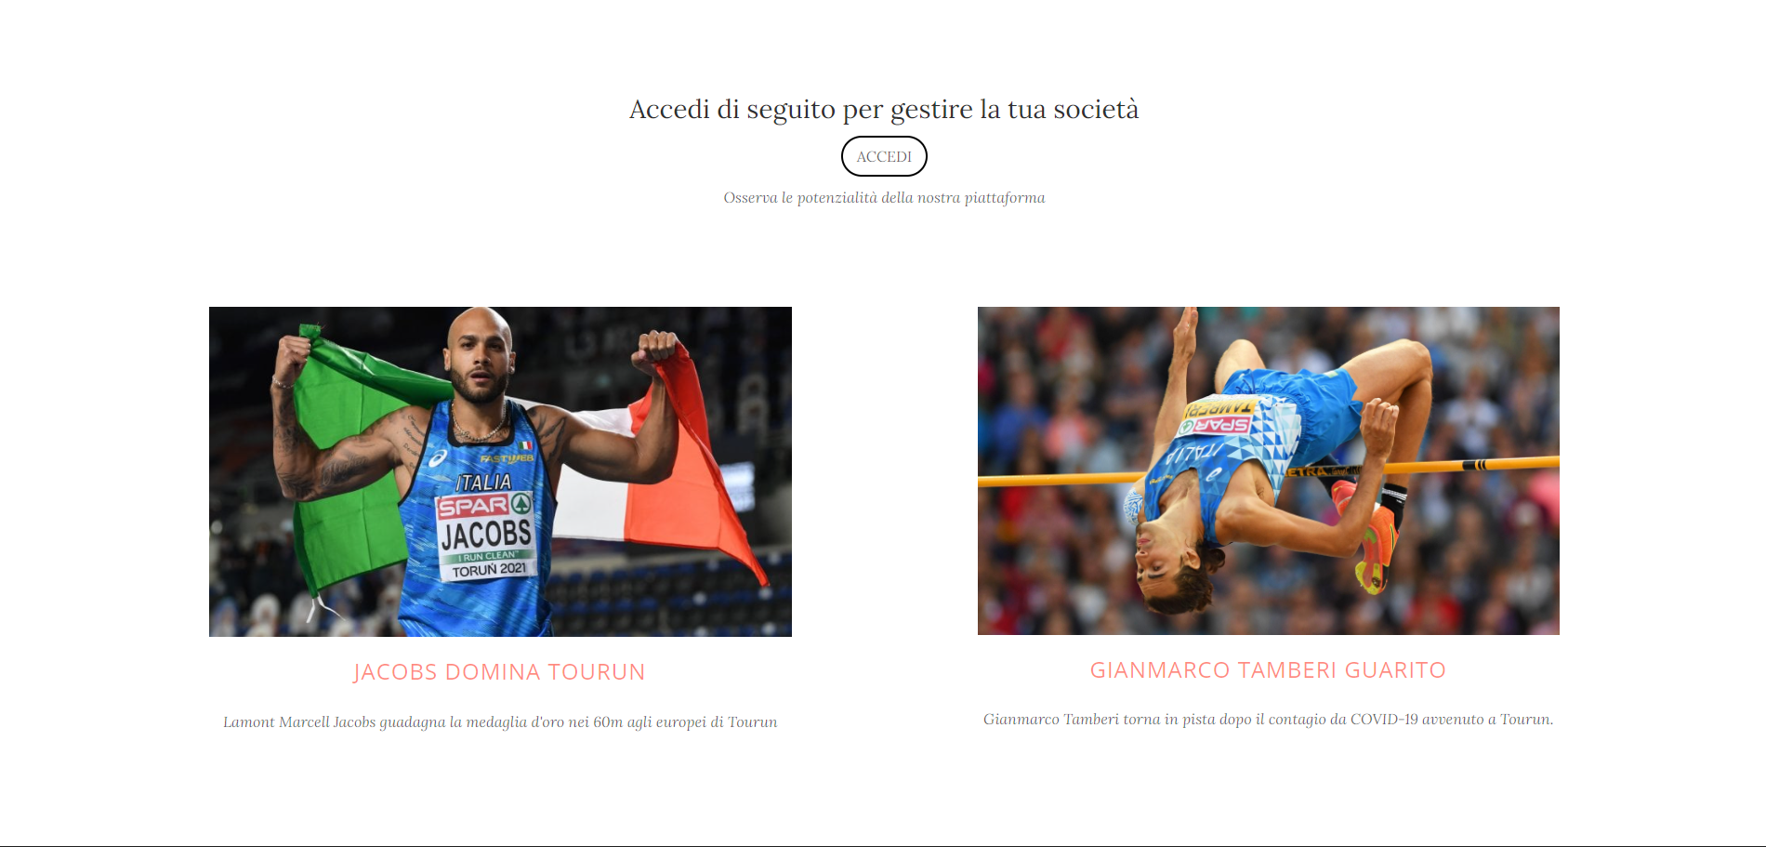
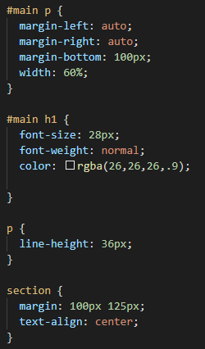
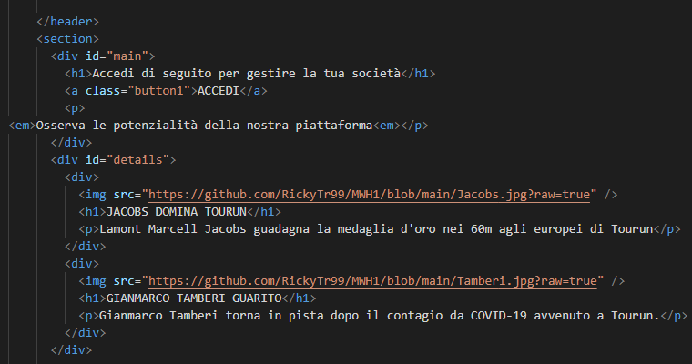
Sezione contenuti

Slide 7
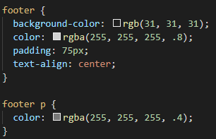
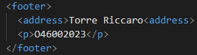
Footer

